Slide 1
ПРЕЗЕНТАЦИЯ ОПЫТА РАБОТЫ ВОСПИТАТЕЛЯ МБДОУ ДЕТСКОГО САДА №7 «ИВУШКА» ШМЕЛЕВОЙ Н.В. «РАЗВИТИЕ ЛОГИЧЕСКОГО МЫШЛЕНИЯ У ДЕТЕЙ ДОШКОЛЬНОГО ВОЗРАСТА В СОВМЕСТНОЙ ДЕЯТЕЛЬНОСТИ»

Slide 2
Б.П.НИКИТИН

Slide 3
Л.А. ВЕНГЕР

Slide 4
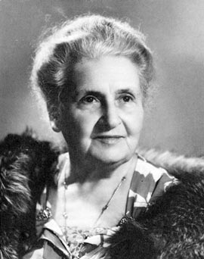
М. МОНТЕССОРИ

Slide 5
Б. Никитин писал: «В развивающих играх, в этом и заключается их главная особенность, удалось объединить один из основных принципов обучения - от простого к сложному с очень важным принципом творческой деятельности - самостоятельно и по способностям».

Slide 6
Цель:
Формировать основы словесно – логического мышления у детей дошкольного возраста через организацию углубленной работы по данному направлению.

Slide 7
Задачи:
Формировать у детей мотивацию учения через организацию углубленной работы по развитию логического мышления в совместной деятельности.
Создать своеобразный микроклимат для развития творческих сторон интеллекта, познавательной и самостоятельной активности детей.
Формировать приёмы умственных действий – анализа, синтеза, сравнения, обобщения, классификации, аналогии.
Способствовать формированию умения выражать в речи элементарные причинно-следственные связи, умозаключения, суждения.
Активизировать сенсорные возможности детей.
Обогащать опыт детей об окружающей действительности.

Slide 8
Основные этапы работы:
Формирование мотивации учения и интереса к самому процессу обучения.
Формирование синтеза и анализа, развитие мелкой моторики.
Формирование пространственных отношений .
Развитие психических процессов: памяти (различных видов), внимания, воображения, мышления.
Развитие логической активности, сообразительности, умения сравнивать, выделять существенные признаки, решать задачи на смекалку.

Slide 9
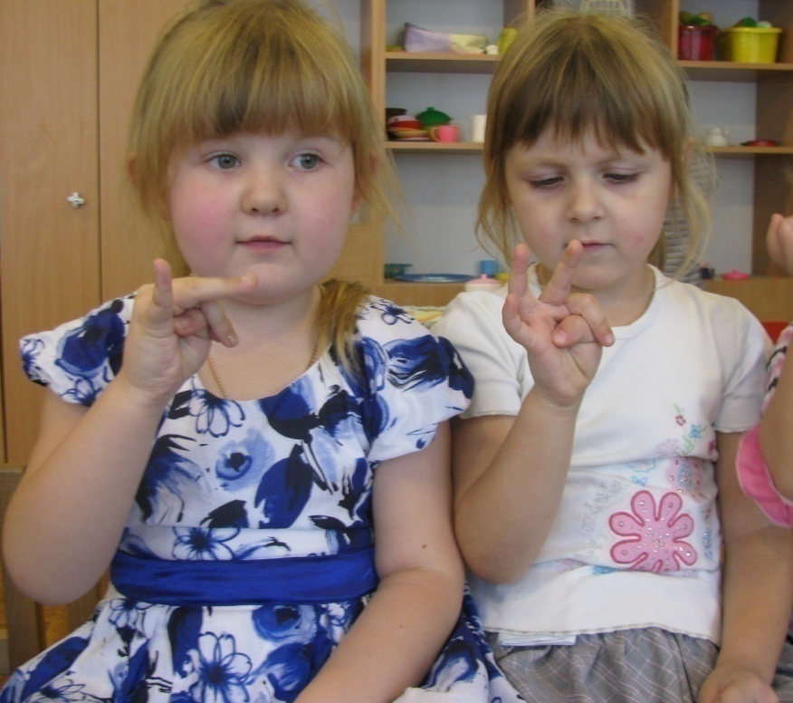
ПАЛЬЧИКОВЫЕ ИГРЫ
Цель: развивать зрительно-моторную координацию, способствовать выработке правильного темпа речи, четкости дикции, интонационной
выразительности.

Slide 10
ИГРА Б. НИКИТИНА «СЛОЖИ УЗОР»
Цель: развивать ум и интеллект ребенка, учить его решать нестандартные и сложные задачи.

Slide 11
«ГЕОМЕТРИЧЕСКАЯ МОЗАИКА»
Цель: способствовать развитию наглядно-образного мышления, творческих способностей, памяти, внимания,
сформированности сенсорных эталонов цвета, величины и формы.

Slide 12
«ПАЛОЧКИ КЮИЗЕНЕРА»
Цель: способствовать развитию детского творчества, фантазии и воображения, познавательной активности, мелкой моторики, наглядно-действенного мышления, внимания, пространственного ориентирования, восприятия, комбинаторных и конструкторских способностей.

Slide 13
СЛОЖЕНИЕ ЦЕЛОГО ИЗ ЧАСТЕЙ
Цель: формировать представление о сложении, как объединении частей в целое. Развивать логическое мышление средствами математических операций.

Slide 14
«ЛОГИЧЕСКИЕ ЦЕПОЧКИ»
Цель: развивать умение отображать последовательность событий.

Slide 15
«ПОДБЕРИ ПО ЦВЕТУ И ФОРМЕ»
Цель: формировать у детей умение различать основные цвета, соотносить форму предметов.

Slide 16
ИГРА Б НИКИТИНА «КУБИКИ ДЛЯ ВСЕХ»
Цель: развивать мышление, пространственное воображение внимание, зрительную память, комбинаторные способности. Учить детей мыслить «объемно».

Slide 17
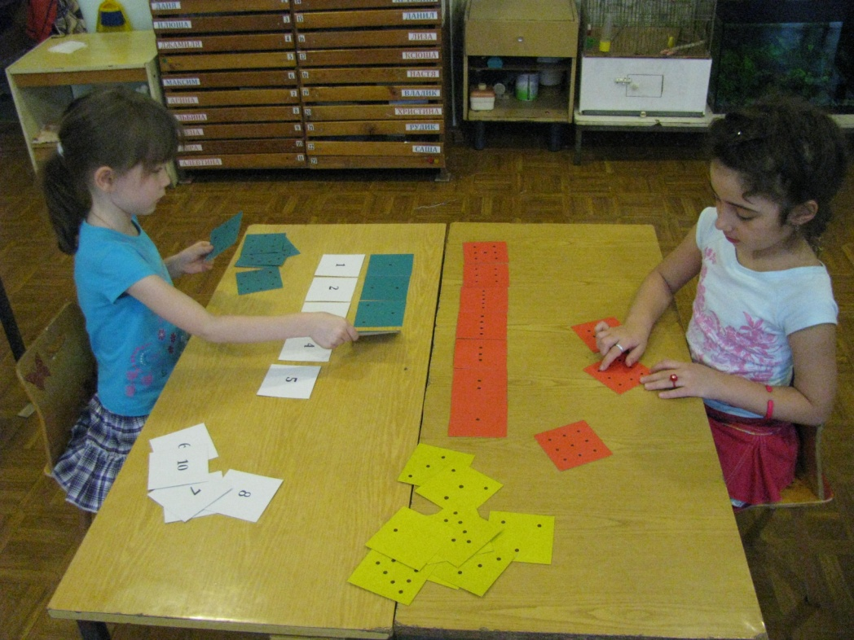
«ИГРА Б. НИКИТИНА «ТОЧЕЧКИ»
Цель: закреплять навыки счета в пределах 10, их последовательность в натуральном ряду, находить расположение точек в разном порядке. Развивать внимание, сообразительность, мышление.

Slide 18
ИГРА Б. НИКИТИНА «СЛОЖИ КВАДРАТ»
Цель: способствовать развитию пространственного воображения, логического мышления, математических и творческих способностей, сообразительности.

Slide 19
ИГРА Б.НИКИТИНА «УНИКУБ»
Цель: развивать мышление и интеллектуальные способности.

Slide 20
ИГРА Б. НИКИТИНА «СЛОЖИ УЗОР»
Цель: развивать ум и интеллект ребенка, учить его решать нестандартные и сложные задачи.

Slide 21
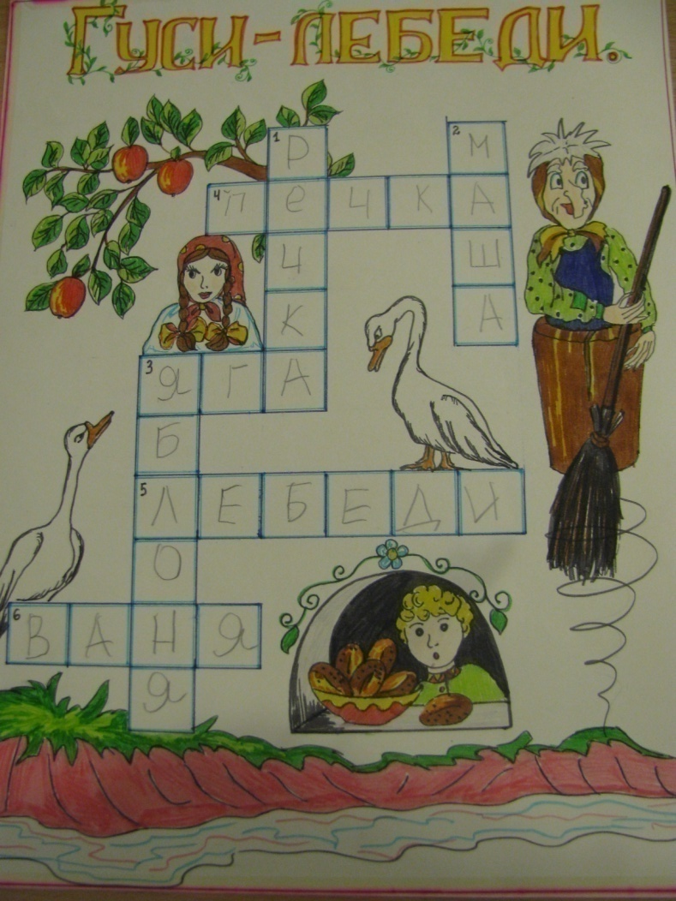
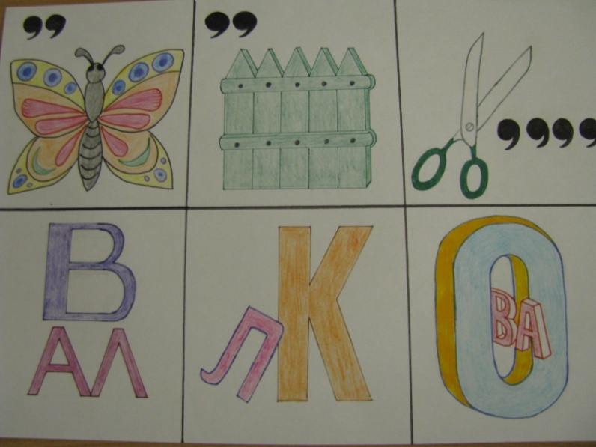
РЕБУСЫ, КРОССВОРДЫ, ИСПОЛЬЗУЕМЫЕ В РАБОТЕ С ДЕТЬМИ
Цель: развивать речь детей , смекалку, сообразительность, расширять кругозор, лексику.

Slide 22
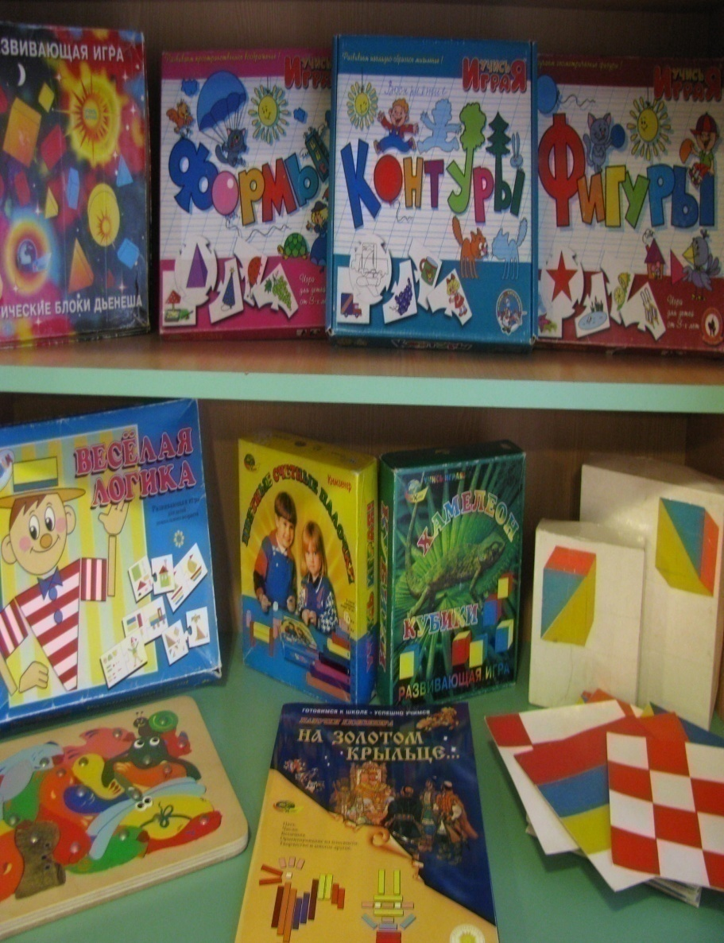
ПРЕДМЕТНО-РАЗВИВАЮЩАЯ СРЕДА ГРУППЫ

Slide 23
ПРЕДМЕТНО-РАЗВИВАЮЩАЯ СРЕДА ГРУППЫ

Slide 24
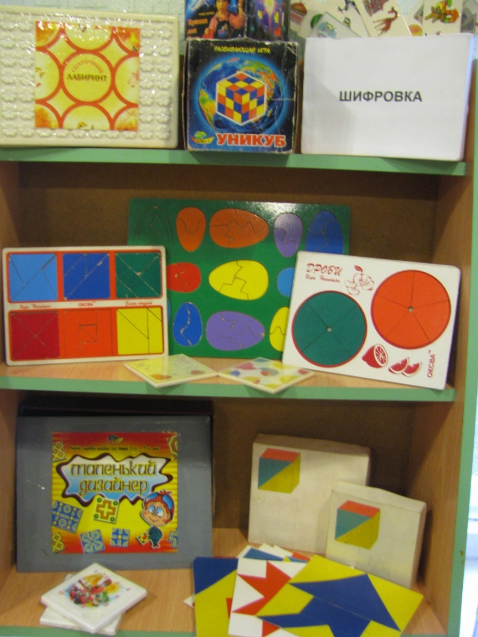
ПРЕДМЕТНО-РАЗВИВАЮЩАЯ СРЕДА ГРУППЫ

Slide 25
ПРЕДМЕТНО-РАЗВИВАЮЩАЯ СРЕДА ГРУППЫ

Slide 26
ВОЛШЕБНЫЙ ПЛАСТИЛИН

Slide 27
ВОЛШЕБНЫЙ ПЛАСТИЛИН

Slide 28
ДИАГНОСТИЧЕСКИЙ ИНСТРУМЕНТАРИЙ
Формирование пространственных отношений | IIмладшая группа «Диагностика развития и воспитания дошкольников в образовательной системе «Школа-2100», «Детский сад-2100» М.В. Корепанова, Е.В. Харлампова» | Развитие мелкой моторики
Различать понятия влево – вправо. Различать размер большой-маленький. Различать понятия один-много, объединять предметы в группы. Находить пару. Различать понятия высоко-низко. Различать понятия длинный-короткий. Различать понятия узкий-широкий. Различать и называть геометрические фигуры. Различать понятия внутри-снаружи. |  | Умение разбирать и собирать пирамидку. Умение застегивать пуговицы. Умение застегивать крючки, молнии. Играть пальчиковую гимнастику. Выкладывать дорожку из кружочков 1-3 цветов. Умение закрашивать, штриховать рисунки. Лепить заданные предметы.
Речевое развитие | Формирование синтеза и анализа | Ознакомление с окружающим
Умение пользоваться новыми словами и понятиями. Умение устанавливать связь между звуковой и смысловой сторонами слова. Умение образовывать слова суфиксальным способом. Умение конструировать предложения. Умение узнавать звуки в звуковом ряду, в слове, слышать повторяющиеся согласные звуки. Умение составлять рассказ по картинкам. | Складывать предмет из разрезных картинок 3-5 деталей. Находить картинку-половинку. Находить и закрашивать предметы определённого цвета и формы. Находить лишний предмет, объяснять свой выбор. Находить закономерность и продолжать рисунок. Находить 2-4 предмета наложенных друг на друга. | Различать и называть предметы ближайшего окружения их цвет, форму, величину, существенные части и детали, действия предметов. Различать основные цвета. Знание времен года. Умение различать и называть домашних и диких животных. Пользоваться обобщающими понятиями. Пользоваться простейшими символами.

Slide 29
ДИАГНОСТИЧЕСКИЙ ИНСТРУМЕНТАРИЙ
Формирование пространственных отношений | Средняя группа «Диагностика развития и воспитания дошкольников в образовательной системе «Школа-2100», «Детский сад-2100» М.В. Корепанова, Е.В. Харлампова» | Развитие мелкой моторики
Умение различать лево-право, копировать рисунок. Работать с планом. Рисовать предметы в сторону уменьшения и увеличения. Располагать ленты в порядке возрастания длины и уменьшения. Работать со схемой. Определять форму предмета соотносить её с нужной фигурой. Определение положения предметов (на, над, под…) |  | Пальчиковая гимнастика. Рисование с помощью трафарета. Нанизывание бус. Выполнять шнуровку. Чередование геометрических фигур по образцу. Аппликация методом –обрывания. Простейшее оригами из квадрата, треугольника. «Чудесный мешочек» - геометрические тела. – различать на ощупь. Подбор фигур к вкладышам.
Речевое развитие | Формирование синтеза и анализа | Ознакомление с окружающим
Умение делить слова на тематические группы по смыслу, группировать слова. Умение образовывать слова приставочным способом. Умение согласовывать прилагательные с существительными в роде, числе, падеже. Умение выделять предлоги из словосочетаний и предложений. Умение составлять рассказ по зрительной опоре. Умение различать гласные и согласные, твердые и мягкие звуки | Находить четвёртый лишний, объяснять свой выбор. Находить 3-5 предметов наложенных друг на друга. Собирать разрезные картинки 3-6 деталей. Находить 3-5 отличий. Складывать картинки из 6-9 кубиков. Находить в нескольких рядах , рисунок похожий на образец. Находить противоположности. | Уметь отличать времена года и их признаки. Называть грибы и ягоды. Умение решать задачи в рабочей группе. Знать основные особенности сезонной жизни людей. Рассказывать о жизни домашних животных их пользе, труде людей по уходу за ними. Умение различать и называть разные виды общественного транспорта. Знать элементарные правила поведения в городе и селе.

Slide 30
ДИАГНОСТИЧЕСКИЙ ИНСТРУМЕНТАРИЙ
Формирование пространственных отношений | Старшая группа «Диагностика развития и воспитания дошкольников в образовательной системе «Школа-2100», «Детский сад-2100» М.В. Корепанова, Е.В. Харлампова» | Развитие мелкой моторики
Умение рисовать по клеточкам. Выкладывание фигур из палочек. Работа со схемой. Клетчатый рисунок – копирование рисунка. Выкладывание узора из геометрических фигур в клетке. Набрасывание колец на кольцеброс. Выполнять упражнение по стрелке. Находить фигуру по «адресу». Умение ориентироваться во временных представлениях: утро-день-вечер, раньше, позже, ориентация в последовательности времен года и месяцев. |  | Самостоятельное выполнение пальчиковой гимнастики. Умение рисовать ножницами. Умение выполнять штриховку разными способами. Умение рисовать по точкам. Рисование предметов чередованием. Умение выполнять поделки в стиле «Оригами». Умение выполнять аппликацию методом обрывания. Умение из наложенных друг на друга рисунков, находить и закрашивать заданный.
Речевое развитие | Формирование синтеза и анализа | Ознакомление с окружающим
Умение использовать в речи сложные слова, конструировать простые и сложные предложения. Умение устанавливать связь между звуковой и смысловой сторонами слова. Умение различать и называть звук, букву, гласные, согласные, твёрдые, мягкие звуки, выполнять звукобуквенный анализ. Умение образовывать слова суфиксальным способом. Умение составлять рассказ по картинкам, по серии картин, по плану педагога. | Использование детьми при решении практических задач сведений о: свойствах (признаках) предметов: цвет, форма, размер, назначение, материал, общее название. Умение выделять предмет из группы по заданным свойствам. Умение сравнивать, разбивать предметы на группы, в соответствии с выделенными свойствами. Умение сравнивать числа предметов в группах путем наложения и с помощью графов: равно, не равно, столько же, больше, меньше. | Уточнение знаний детей о мире людей: о самом себе, своей семье, ближайшем социальном окружении. Умение соблюдать этические нормы и правила поведения в обществе. Умение различать и называть элементарные понятия о животном и растительном мире в разных уголках России на основе выделения характерных и существенных признаков природных объектов. Различать сезонные явления в природе, умение вести календарь наблюдения погоды.

Slide 31
Результаты диагностики познавательных психических процессов воспитанников за период 2010г по 2013г «Диагностический комплекс Забрамной С. Д.»
Вывод: Эффективная работа по данному перспективному плану, в рамках реализации образовательной программы, позволила добиться положительной динамики развития познавательных психических процессов у воспитанников.
2010г - 2011г от 1,5 б до 2,0 б (вторая младшая группа)
2011г = 2012г от 1,6 б до 2,3 б (средняя группа)
2012г - 2013г от 1,9 б до 2,6 б (старшая группа)

Slide 32
Результаты диагностики развития логического мышления воспитанников за период с 2010г по 2013г «Диагностический комплекс Забрамной С. Д.»
Вывод: подбор и применение технологий Б.П. Никитина, Л.А Венгер, М. Монтессори обеспечили эффективность процесса развития логического мышления воспитанников.
2010 г- 2011г - с 1,4 б до 2б (2 младшая группа)
2011 г - 2012г - с 1,6 б до 2,3 б (средняя группа)
2012 г - 2013г - с 1,9 б до 2,5 б (старшая группа)

Slide 33
Результаты диагностики воспитанников по освоению образовательной программы "Детский сад 2100" за период с 2010г по 2013г «Диагностика развития и воспитания дошкольников в образовательной системе «Школа-2100», «Детский сад-2100» М.В. Корепанова, Е.В. Харлампова»
Вывод: приведённые выше данные позволяют судить о достаточном и высоком уровне усвоения детьми образовательной программы дошкольного учреждения. Применяемые методики и технологии развития логического мышления в совместной деятельности благотворно повлияли на процесс развития и воспитания детей.
2010 г- 2011г - с 1,6 б до 2б (2 младшая группа)
2011 г - 2012г - с 1,6 б до 2,3 б (средняя группа)
2012 г - 2013г - с 1,9 б до 2,5 б (старшая группа)

Slide 34
Результаты диагностики базовых качеств личности воспитанников за период с 2010г по 2013г «Диагностика развития и воспитания дошкольников в образовательной системе «Школа-2100», «Детский сад-2100» М.В. Корепанова, Е.В. Харлампова»
Вывод: применяемые методики и технологии развития логического мышления в совместной деятельности благотворно повлияли на развитие базовых качеств личности воспитанников.
2010г - 2011г - с 1,4 б до 2,0 б (вторая младшая группа)
2011г - 2012г - с 1,6 б до 2,3 б (средняя группа)
2012г - 2013г - с 1,9 б до 2,5 б (старшая группа)

Slide 35
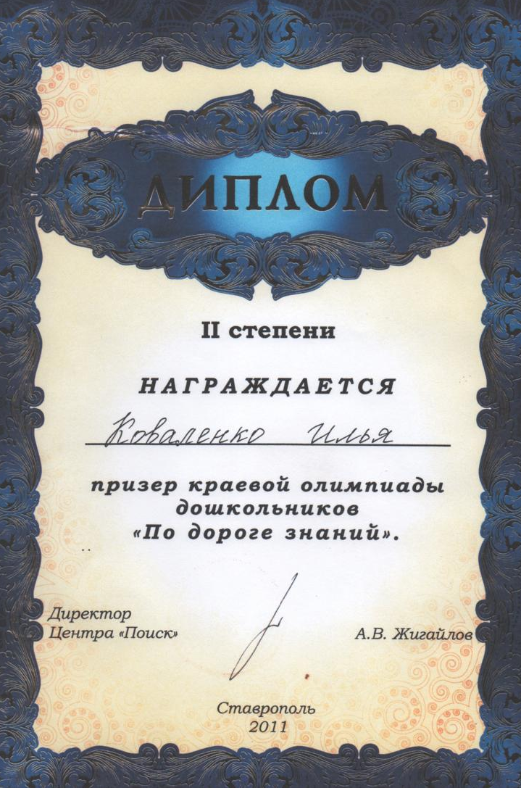
ДОСТИЖЕНИЯ ВОСПИТАННИКОВ
Коваленко Илья
Дипломант второй степени краевой олимпиады для дошкольников
«По дороге знаний»

Slide 36
СПАСИБО
ЗА ВНИМАНИЕ.

